Slide 1
Show us your language!
International dictionary
Be active
be happy

Slide 2
This ebook created by
LITHUANIA
CROATIA
SWEDEN
TURKEY
GERMANY
SPAIN

Slide 3
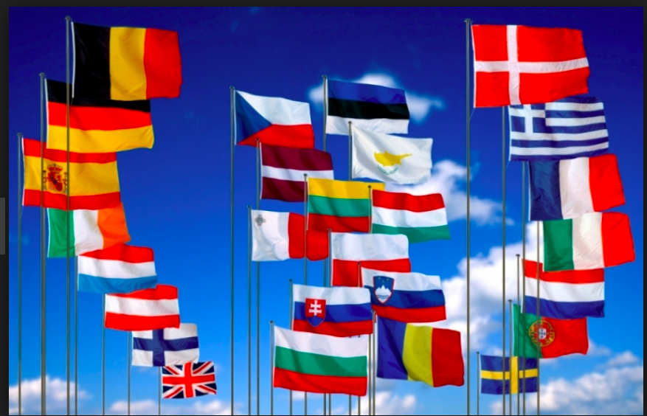
Hola
Hello!
Merhaba!
Hej!
Bog!
Hallo!
Labas

Slide 4
European Week of Sports
Europeisk idrottsvecka
Europski tjedan sporta
Avrupa spor haftası
Europos sporto savaitė
Semana europea del deporte

Slide 5
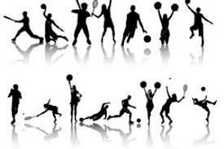
Physical activity
Fysiska aktiviteter
Tjelesna aktivnost
Actividad física
Körperliche Aktivität
Fiziksel aktivite

Slide 6
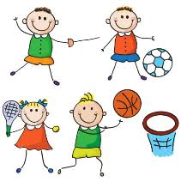
Sport is health
Idrott är hälsa
Sport je zdravlje
Sportas-
sveikata
Deporte es salud
Spor sağlıktır
Sport ist gesund

Slide 7
Jag älskar sport
Me gusta el deporte.
Ich liebe Sport
Myliu sportą
Volim sport
Sporu seviyorum

Slide 8
Baloncesto
Basketbol
Krepšinis –the second religion in our country
Basketball
košarka
Basketboll

Slide 9
Volleyboll
Voleibol
Volleyballl
Voleybol
Tinklinis
odbojka

Slide 10
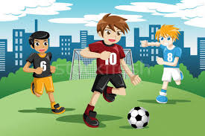
Fútbol
Fotboll
Futbol
Futbolas
nogomet
Fussball

Slide 11
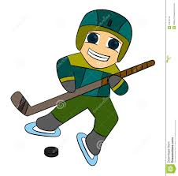
Hockey sobre hielo
Ishockey
Buz hokeyi
Ledo ritulys
Eishockey
Hokej na ledu

Slide 12
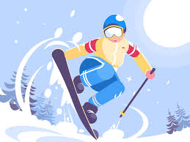
Slidinėjimas
Esquí
Skifahren
Skidor
Kayak
skijanje

Slide 14
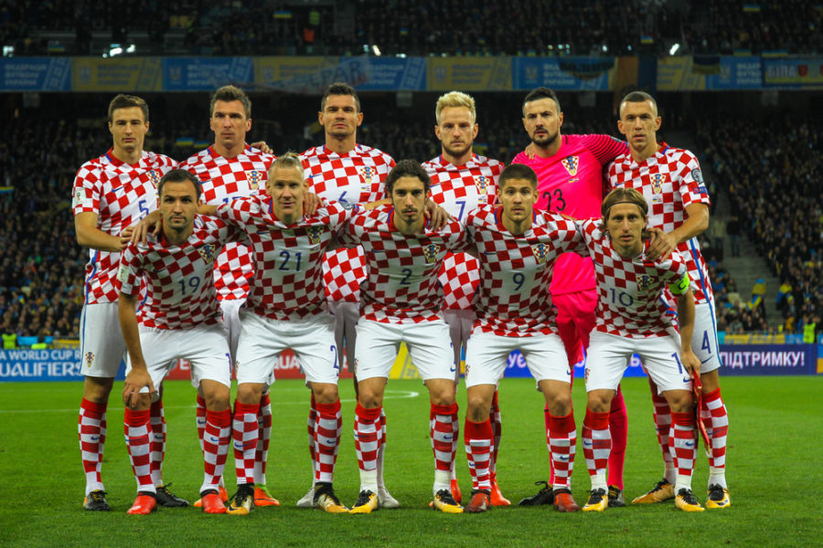
Football (nogomet)
Favourite sport in Croatia

Slide 15
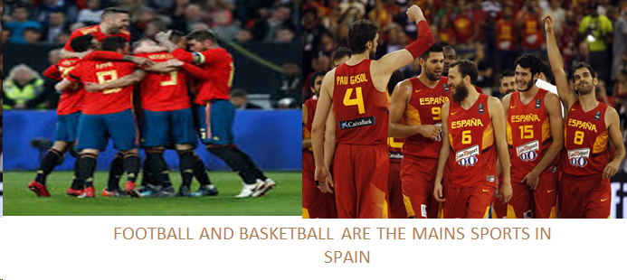

Slide 16
The value of sport
1) Strong body, 2) healthy life, 3)social relationships -friendships, 4) antidote to life dangers, 5) professional opportunities
Sporto vertė: 1) stiprus kūnas, 2) sveikas gyvenimas, 3) socialiniai santykiai, draugiškumas, 4) priešnuodis ligoms, 5) profesinės galimybės.
Vrijednost sporta: 1) Jako tijelo, 2) zdrav život, 3) društveni odnosi - prijateljstvo, 4) antidot za životne opasnosti, 5) profesionalne mogućnosti
1) Starker Körper 2) Gesundes Leben 3) soziale Kontakte 4) Schutz vor Gefahr 5) berufliche Möglichkeiten

Slide 17
BENEFITS OF SPORT: 1) Strong body, 2) Healthy life, 3) Social relationships - friendships, 4)Antidote to life threats, 5) Possibilities of professional rehabilitation
SPORTO NAUDA: 1) Stiprus kūnas, 2) Sveikas gyvenimas, 3) Socialiniai santykiai - Draugystė, 4) Priešnuodis ligoms, 5) Profesinės reabilitacijos galimybės.
PREDNOSTI SPORTA: 1) Jako tijelo, 2) Zdrav život, 3) Društveni odnosi - prijateljstva, 4) Antidot za životne prijetnje, 5) Mogućnosti profesionalne rehabilitacije
FÖRDELARNA MED SPORT: 1) Stark kropp, 2) Hälsosamt liv, 3) Sociala relationer - vänskap,
4) Motverka ohälsa, 5) Rehabiliteringsmöjligheter
BENEFICIOS DEL DEPORTE: 1) Fortaleza física 2) Vida saludable 3)Relaciones sociales 4) Contra los malos hábitos de vida 5)Oportunidad profesional
NUTZEN DES SPORTS: 1) Starker Körper 2) Gesundes Leben 3) Soziale Kontakte/ Freundschaften 4) Schutz vor Gefahren 5) Möglichkeit der Genesung/ Eingliederung ins Berufsleben
Notes:
Lo Sport per ricordare a tutti che il nostro corpo è l’unico grande Patrimon
io che abbiamo. E possiamo conservare il nostro patrimonio solo con una sana attività fisica, un sano stile di vita e una sana alimentazione

Slide 18
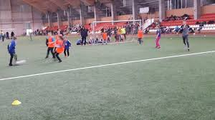
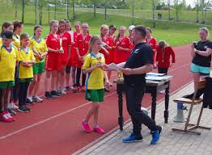
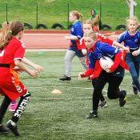
Būk aktyvus, būk laimingas

Slide 19
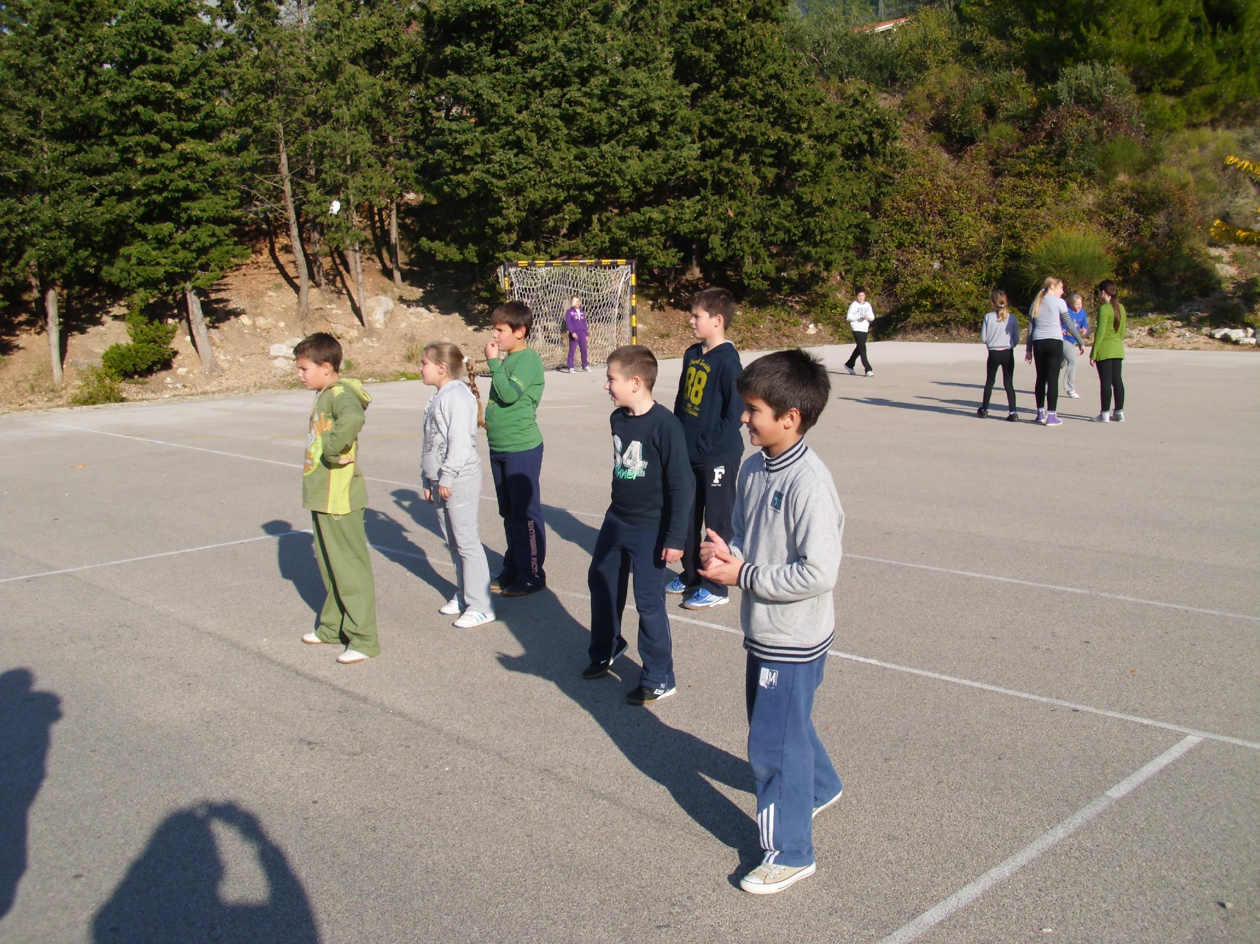
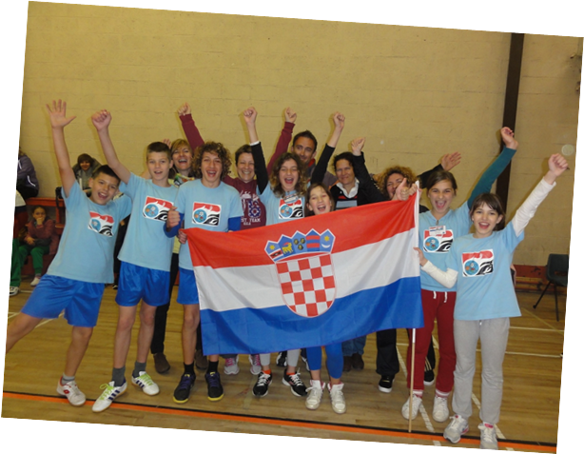
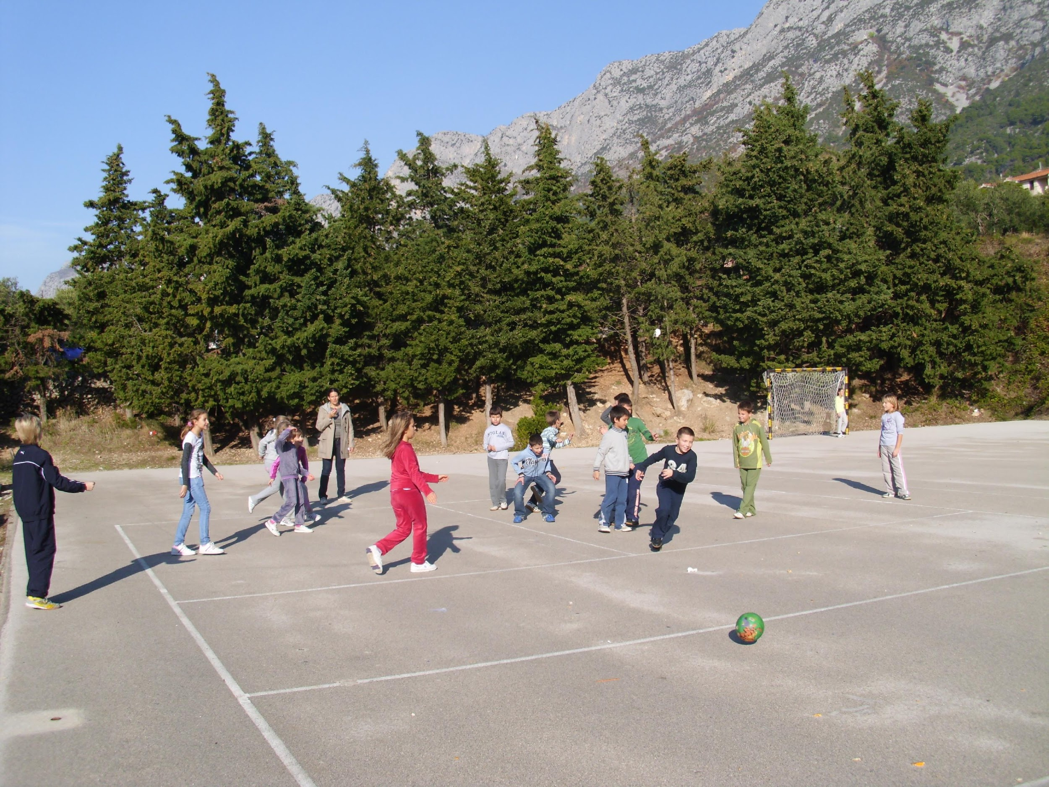
Budite aktivni, budite sretni
Osnovna škola Gradac

